Slide 1
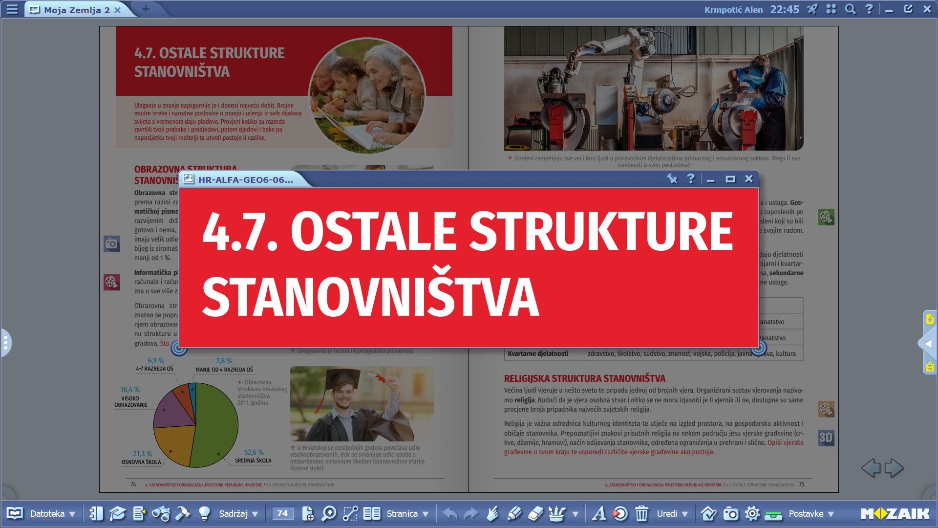
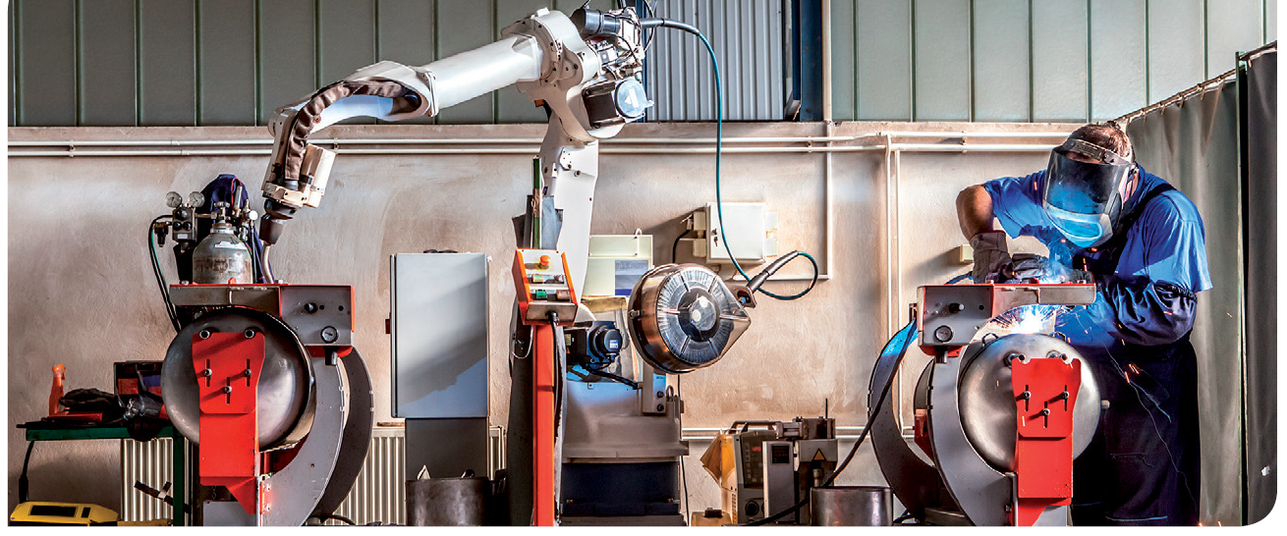

Slide 2
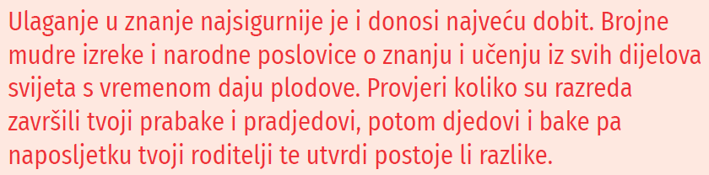



Slide 3
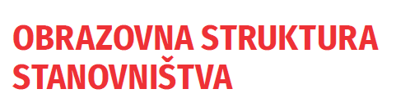
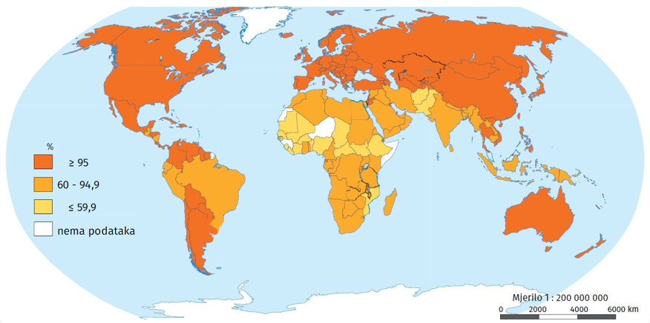
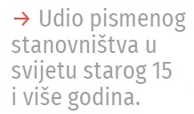
Obrazovna struktura stanovništva utvrđuje se prema razini završene škole, pismenosti, te informatičke pismenosti.
Sposobnost korištenja računala ili računalnih programa zove se informatička pismenost.

Slide 4
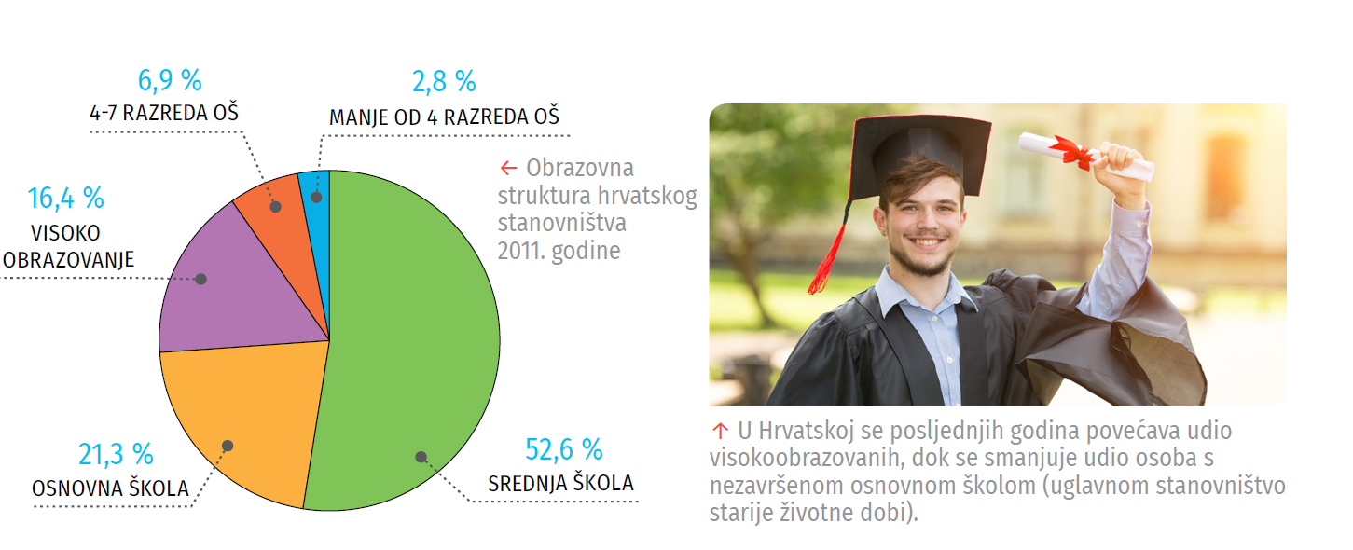

Slide 5
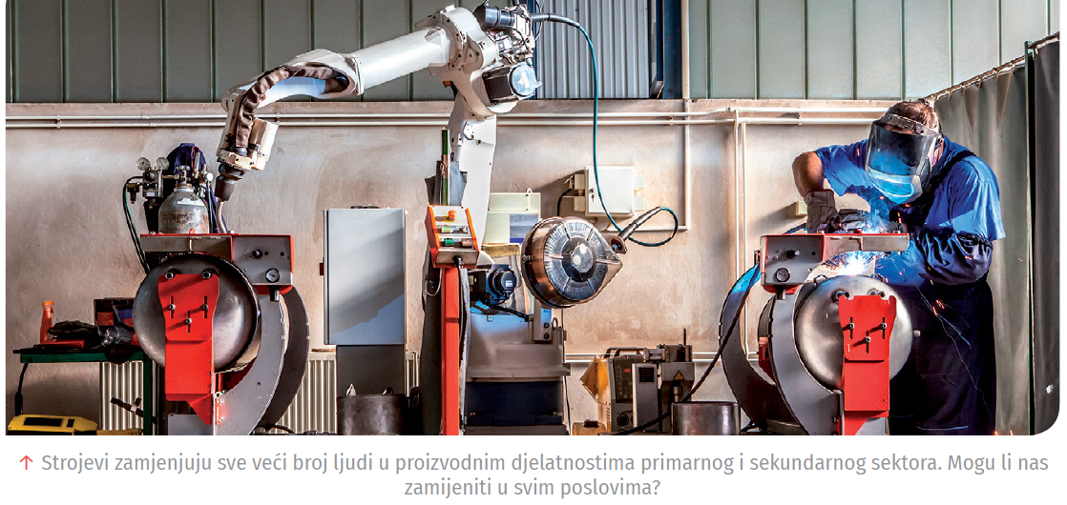
Gospodarska struktura stanovništva pokazuje udio aktivnog i neaktivnog stanovništva te udio zaposlenih po sektorima djelatnosti.

Slide 6


RADNO AKTIVNO STANOVNIŠTVO
RADNO NEAKTIVNO STANOVNIŠTVO

Slide 7
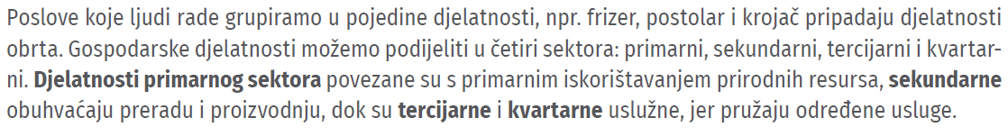
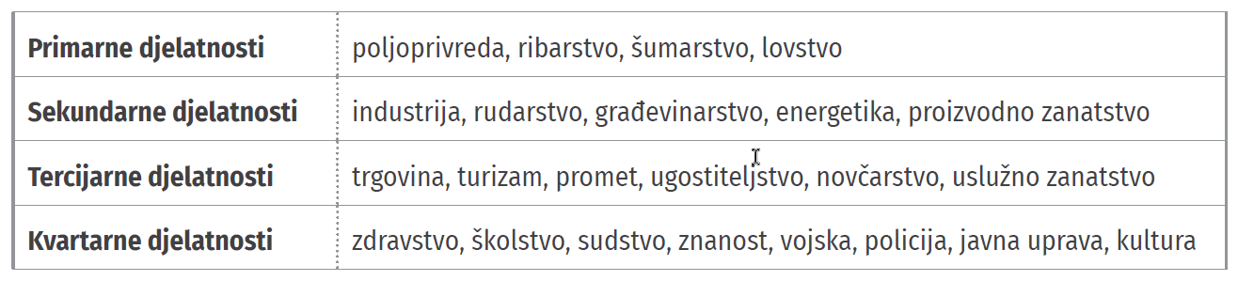

Slide 8
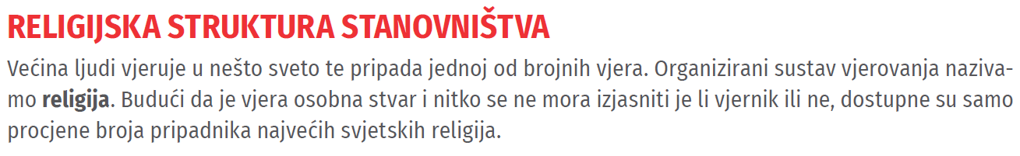
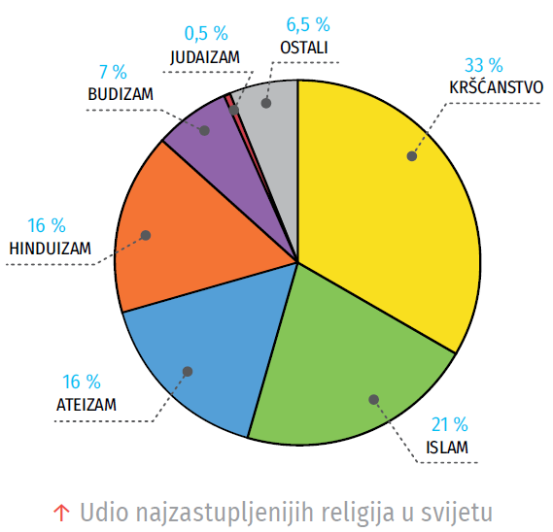
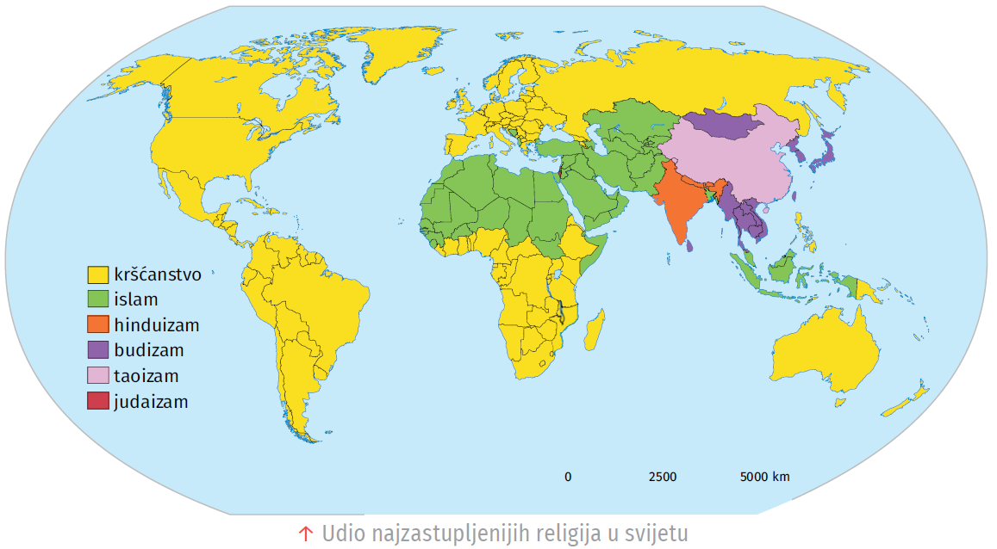

Slide 9
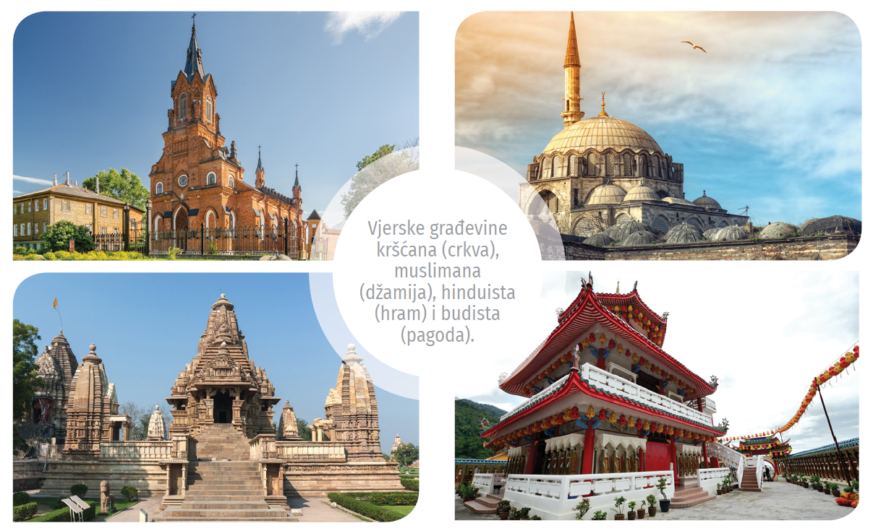
U pojedinim religijama izdvaja se više vjeroispovijesti.
Npr. kršćanstvo je religija koja se dijeli se na tri vjeroispovijesti, a to su: katoličanstvo, pravoslavlje i protestantizam.

Slide 10
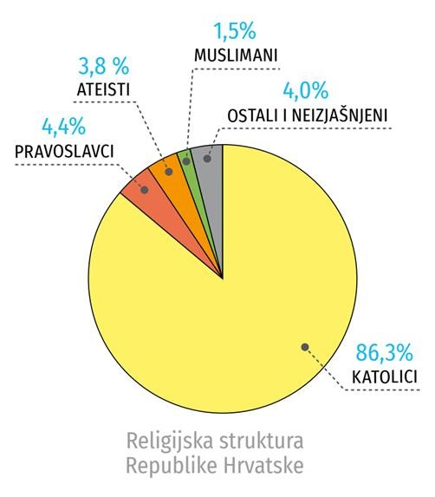
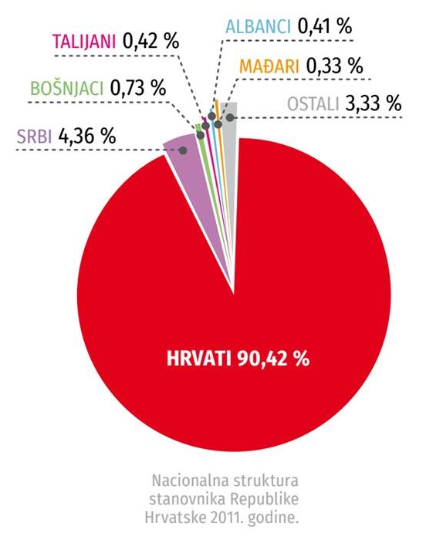
Usporedi religijsku i nacionalnu strukturu stanovništva Hrvatske.

Slide 11

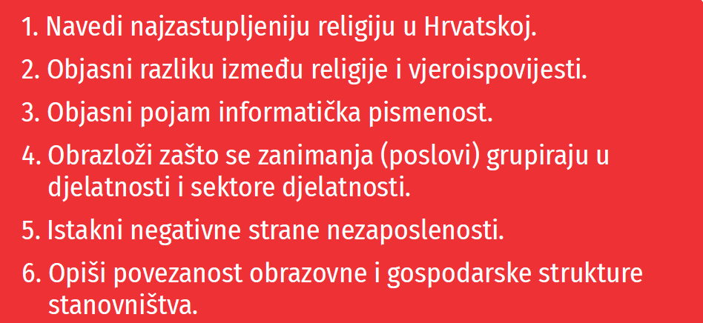

Slide 12
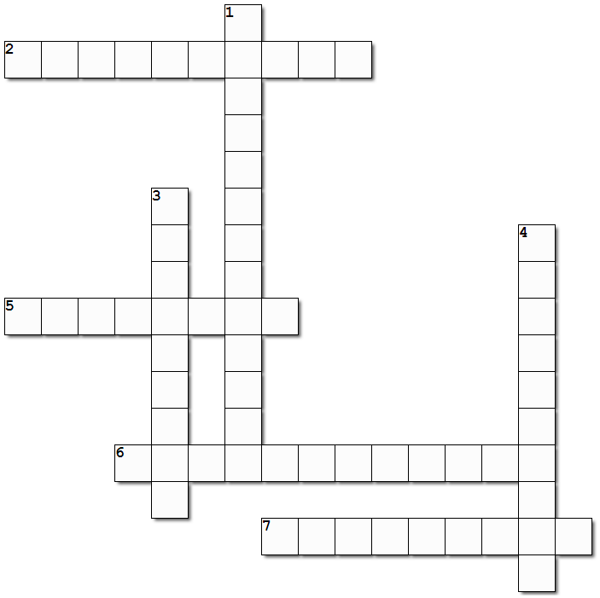
Riješi križaljku.
1. Vjeroispovijest koja uz pravoslavlje i protestantizam pripada kršćanskoj religiji.
2. Gospodarske djelatnosti koje obuhvaćaju preradu i proizvodnju, npr. industrija ili rudarstvo.
3. Struktura stanovništva koja se utvrđuje prema razini pismenosti ili završene škole.
4. Gospodarske djelatnosti koje obuhvaćaju usluge koje ostvaruju neku dobit, npr. trgovina ili turizam.
5. Gospodarske djelatnosti koje su povezane s primarnim iskorištavanjem prirodnih resursa, npr. poljoprivreda ili ribarstvo.
6. Sposobnost korištenja računala ili računalnih programa naziva se… pismenost.
7. Gospodarske djelatnosti koje obuhvaćaju usluge koje ne ostvaruju neku dobit, npr. školstvo ili zdravstvo.

Slide 13
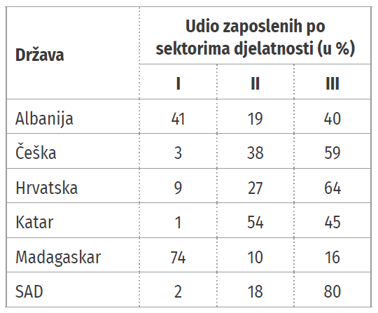
Uz pomoć brojčanih podataka nacrtaj kružne dijagrame zaposlenih po sektorima djelatnosti.
HRVATSKA
SAD
MADAGASKAR
ALBANIJA

Slide 14

Poveži slike s vjerama i vjerskim građevinama.
BUDIZAM
ISLAM
KRŠĆANSTVO
HINDUIZAM
CRKVA
HRAM
PAGODA
DŽAMIJA

Slide 15
Poveži djelatnosti sa pripadajućim sektorima.
POLJOPRIVREDA
PROMET
PRIMARNE
TRGOVINA
INDUSTRIJA
RUDARSTVO
SEKUNDARNE
GRAĐEVINARSTVO
RIBARSTVO
TERCIJARNE
VOJSKA
POLICIJA
UGOSTITELJSTVO
KVARTARNE
ZDRAVSTVO
ŠUMARSTVO

